Slide 1


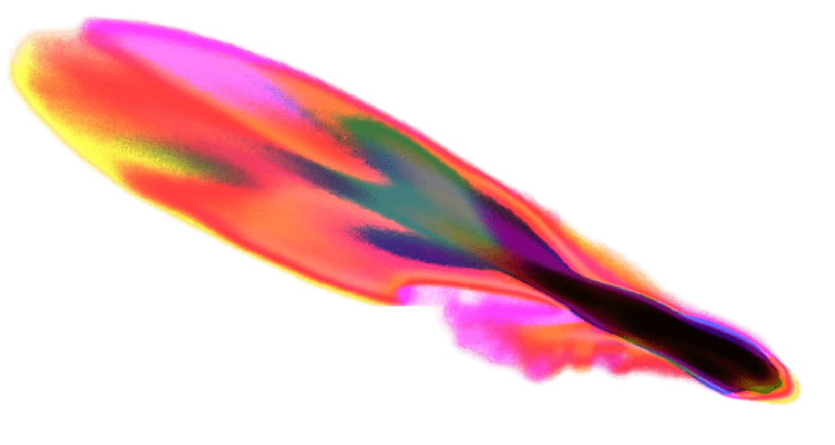
ШКОЛА КРЕАТИВНЫХ ИНДУСТРИЙ
В Г. НИЖНЕКАМСКЕ
Школа креативных индустрий (ШКИ) в г. Нижнекамск — это креативное образовательное пространство для детей от 12 до 17 лет, интересующихся самыми современными цифровыми технологиями, предоставляющее возможности для самореализации и саморазвития, для обучения, самообучения, обмена навыками, экспериментирования и реализации собственного видения мира.
В ШКИ дети получат возможность попробовать себя в инновационных творческих специальностях и воплотить в жизнь свои самые смелые творческие замыслы. ШКИ – точка притяжения для представителей креативных индустрий, педагогов, талантливых детей: их совместная деятельность формирует новую образовательную и проектную культуру. ШКИ — своего рода своеобразный трамплин для подготовки будущих первоклассных специалистов, которые будут востребованы в крупнейших компаниях и культурных учреждениях страны.

Slide 2
ШКОЛА КРЕАТИВНЫХ ИНДУСТРИЙ
В Г. НИЖНЕКАМСКЕ
Образовательная программа обучения в каждой из студий рассчитана на 2 года. Главная особенность – модульная структура: модуль включает в себя обучение по одному из направлений студии в количестве 18 часов. Каждый студиец имеет возможность примерить на себя профессии основных направлений креативных индустрий в течение одного года, создать проект и только после этого выбрать направление для углубленного изучения на второй год.
По окончании второго года ребята объединяются в команды и под руководством кураторов и педагогов создают свои творческие проекты: интерактивные инсталляции, спектакли с дополненной реальностью, видеоклипы, VR – композиции, интерактивные книги AR, анимационные фильмы, аудиокниги и аудиоспектакли, перформансы. Выпускники ШКИ получают не только сертификат установленного образца, но и собирают свое профессиональное творческое портфолио.
Выпускники ШКИ могут стать работниками творческих (креативных) индустрий, к которым относится не только культура, но и промышленный дизайн и индустрия моды; музыкальная индустрия и индустрия кино; телевидение и производство компьютерных игр; галерейный бизнес; издательский бизнес и книготорговля; рекламное производство и средства массовой информации.

Slide 3
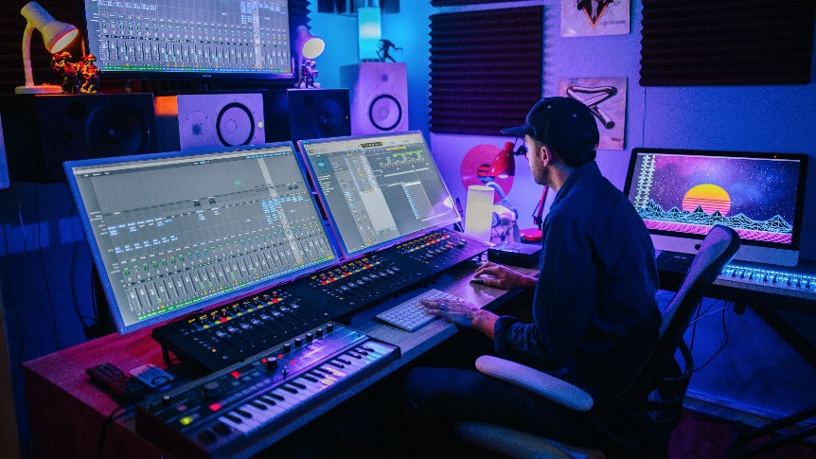
ШКОЛА КРЕАТИВНЫХ ИНДУСТРИЙ
В Г. НИЖНЕКАМСКЕ
Школа креативных индустрий предоставляет возможность обучения по 6 направлениям:
Студия современной электронной музыки
В студии современной электронной музыки учащиеся научатся пользоваться оборудованием для записи и редактирования музыки, получат возможность создавать свою собственную музыку в различных современных жанрах и стилях и вместе с этим получат представление о музыкальной индустрии, авторских правах и монетизации. Обучение и практика на современном оборудовании позволит ученикам максимально быстро начать работу в любимом направлении, работать со звуком, публиковать и играть собственные треки, миксты и биты на различных площадках и мероприятиях.

Slide 4
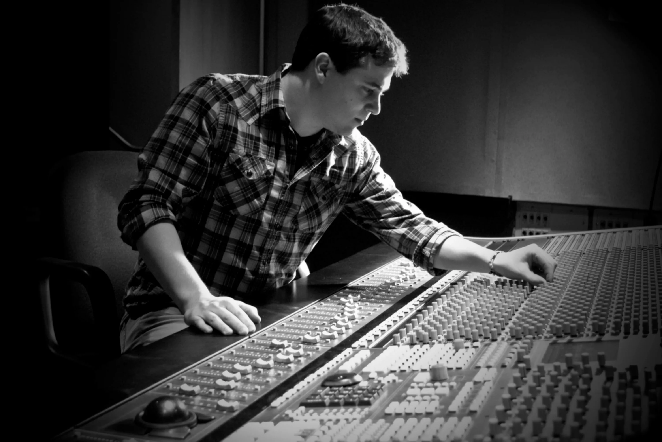
ШКОЛА КРЕАТИВНЫХ ИНДУСТРИЙ
В Г. НИЖНЕКАМСКЕ
Школа креативных индустрий предоставляет возможность обучения по 6 направлениям:
2. Студия звукорежиссуры и звукового дизайна
В рамках обучения в студии звукорежиссуры и звукового дизайна, обучающиеся смогут познакомиться с основными навыками звукорежиссуры и обучиться современным технологиям звукозаписи и создания звуковых образов с нуля. В рамках практических занятий они будут записывать вокал и музыкальные инструменты, с использованием звукового оборудования, учитывая особенности акустики вокала и музыкальных инструментов, с использованием функционала современного программного обеспечения, используемого в профессиональной звукорежиссуре и звуковом дизайне.

Slide 5
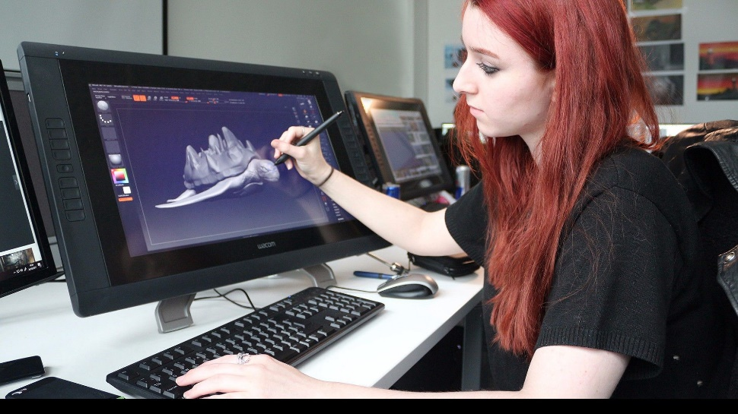
ШКОЛА КРЕАТИВНЫХ ИНДУСТРИЙ в Нижнекамске
объявляет набор учащихся!
ШКОЛА КРЕАТИВНЫХ ИНДУСТРИЙ
В Г. НИЖНЕКАМСКЕ
Школа креативных индустрий предоставляет возможность обучения по 6 направлениям:
3. Студия 2D и 3D анимации
В студии 2D и 3D анимации учащиеся получат представление об анимации и компьютерной графики, попробуют себя в роли аниматоров — научатся создавать 2D и 3D модели различных объектов, текстуры, делать ригинг и оживлять своих персонажей. Во время обучения они освоят профессиональное программное обеспечение для 3D-моделирования, анимации и визуализации при создании игр и проектирования.

Slide 6
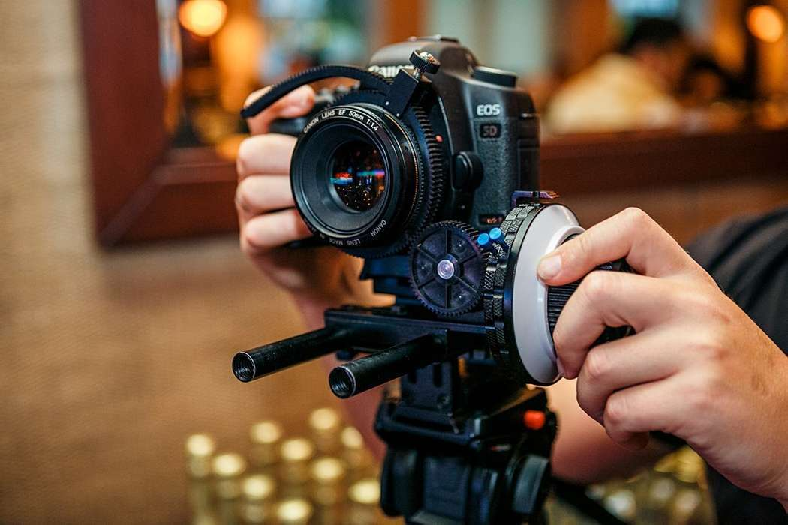
ШКОЛА КРЕАТИВНЫХ ИНДУСТРИЙ
В Г. НИЖНЕКАМСКЕ
Школа креативных индустрий предоставляет возможность обучения по 6 направлениям:
4. Студия фото- и видеопроизводства
В студии фото- и видеопроизводства обучающиеся научатся решению любых творческих задач, связанных с фото и видеопродукцией. Дети будут создавать фотографии и снимать видео в различных жанрах, с использованием различных типов камер, работе со светом, а также получат профессиональные навыки работы в современных специализированных программах фото- и видеопроизводства.

Slide 7
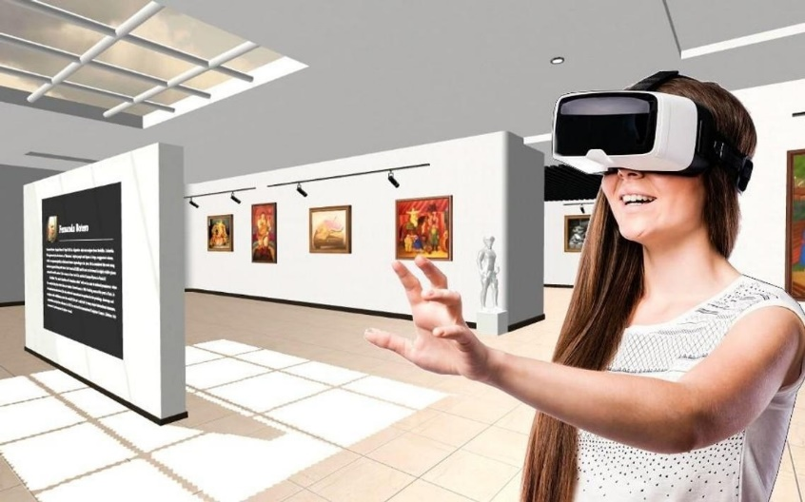
ШКОЛА КРЕАТИВНЫХ ИНДУСТРИЙ в Нижнекамске
объявляет набор учащихся!
ШКОЛА КРЕАТИВНЫХ ИНДУСТРИЙ
В Г. НИЖНЕКАМСКЕ
Школа креативных индустрий предоставляет возможность обучения по 6 направлениям:
5. Студия интерактивных цифровых технологий
В студии интерактивных цифровых технологий VR и AR обучающиеся познакомятся с особенностями технологий, типами взаимодействия внутри виртуального пространства. Научатся накладывать 3D-модели, аудио - и видеофайлы, фотографии, 2D-графику на объекты реального мира.

Slide 8

ШКОЛА КРЕАТИВНЫХ ИНДУСТРИЙ в Нижнекамске
объявляет набор учащихся!
ШКОЛА КРЕАТИВНЫХ ИНДУСТРИЙ
В Г. НИЖНЕКАМСКЕ
Школа креативных индустрий предоставляет возможность обучения по 6 направлениям:
6. Студия графического дизайна
Изучение и погружение в мир дизайна с использованием современных версий программ помогут ученикам решать профессиональные задачи в области графического дизайна, создавать первоклассные иллюстрации к различным публикациям, печатным изданиям (книгам, журналам, и др.), интерфейсы программ и мобильных приложений, визуализации интерьеров, 3D моделей и многое другое.

Slide 9
ШКОЛА КРЕАТИВНЫХ ИНДУСТРИЙ
В Г. НИЖНЕКАМСКЕ
Школа креативных индустрий предоставляет возможность обучения по 6 направлениям:
6. Студия графического дизайна
Изучение и погружение в мир дизайна с использованием современных версий программ помогут ученикам решать профессиональные задачи в области графического дизайна, создавать первоклассные иллюстрации к различным публикациям, печатным изданиям (книгам, журналам, и др.), интерфейсы программ и мобильных приложений, визуализации интерьеров, 3D моделей и многое другое.

